Slide 1
Sucesiones
Capitulo 2

Slide 2
Introducción
Una sucesión es una lista ordenada de números.
1, 2, 3, 5, 8
1, 3, 9, 27, 81, …….
Encontramos sucesiones en matemáticas, pero también en computación y hasta en botánica y en música. introducimos terminología para representar sucesiones y sumas de términos en las sucesiones.

Slide 3
Sucesiones
Definición: Una sucesión es una función de un subconjunto de los enteros (casi siempre {0, 1, 2, 3, 4, …..} o {1, 2, 3, 4, ….} ) en un conjunto S.
Llamamos a_{n} a la imagen del entero n. Podemos pensar a_{n} como f(n), siendo f una función de {0,1,2,…..} en S. Decimos que a_{n} es el término general de la sucesión.

Slide 4
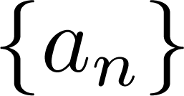
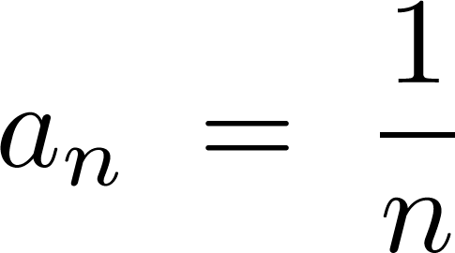
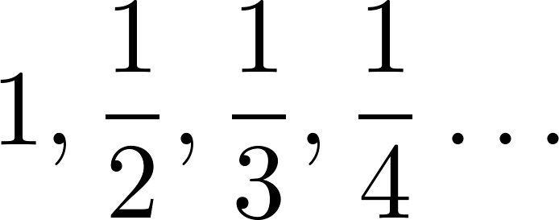
Sucesiones
Ejemplo: Consideramos la sucesión donde

Slide 5
Progresiones geométricas
Definición : una progresión geométrica es una sucesión de la forma
donde el término inicial a y la razón r son números reales.
Ejemplos:
Sea a = 1 y r = −1. Entonces:
Sea a = 2 y r = 5. Entonces:
Sea a = 6 y r = 1/3. :

Slide 6
Progresiones aritméticas
Definición: Una sucesión aritmética es una sucesión de la forma
donde el término inicial a y la diferencia d son números reales.
Ejemplos:
Sea a = −1 y d = 4:
Sea a = 7 y d = −3:
Sea a = 1 y d = 2:

Slide 7
Strings-Cadenas
Definición: Una cadena es una secuencia finita de caracteres de un conjunto finito (un alfabeto). Las secuencias de caracteres o bits son importantes en computación
La cadena vacía se representa por λ.
La cadena abcde tiene longitud 5.

Slide 8
Recurrencias
Definición: Una relación de recurrencia para la sucesión {a_{n}} es una ecuación que expresa a_{n} en términos de uno o varios términos precedentes de la sucesión a₀, a₁, …, a_{n-1}, para todo entero n con n ≥ n₀, donde n₀ es un entero no negativo.
Una sucesión se llama solución de una relación de recurrencia si sus términos satisfacen la relación de recurrencia. Las condiciones iniciales para una sucesión especifican los términos que preceden al primer término de la recurrencia.

Slide 9
Relaciones de recurrencia
Ejemplo 1: Sea {a_{n}} una sucesión que satisface la relación de recurrencia a_{n} = a_{n-1} + 3 _{para} n = 1,2,3,4,…. y supongamos que a₀ = 2. Calcula a₁ , a₂ y a₃?
[aquí a₀ = 2 es la condición inicial]
Solución: De la relación de recurrencia deducimos
a₁ = a₀ + 3 = 2 + 3 = 5
a₂ = 5 + 3 = 8
a₃ = 8 + 3 = 11

Slide 10
Relaciones de recurrencia
Ejemplo 2: Sea {a_{n}} una sucesión que satisfice la relación de recurrencia a_{n} = a_{n-1} – a_{n-2} para n = 2,3,4,…. Y supongamos que a₀ = 3 y a₁ = 5. Calcula a₂ y a₃.
[Las condiciones iniciales son a₀ = 3 y a₁ = 5. ]
Solución: deducimos de la relación de recurrencia:
a₂ = a₁ - a₀ = 5 – 3 = 2
a₃ = a₂ – a₁ = 2 – 5 = –3

Slide 11
Sucesión de Fibonacci
Definición: Definimos la sucesión de Fibonacci, f₀ ,f₁ ,f₂,…, por:
Condiciones iniciales : f₀ = 0, f₁ = 1
Relación de recurrencia : f_{n} = f_{n-1} + f_{n-2}
Ejemplo: Calcula f₂ ,f₃ ,f₄ , f₅ y f₆ .
Solución:
f₂ = f₁ + f₀ = 1 + 0 = 1,
f₃ = f₂ + f₁ = 1 + 1 = 2,
f₄ = f₃ + f₂ = 2 + 1 = 3,
f₅ = f₄ + f₃ = 3 + 2 = 5,
f₆ = f₅ + f₄ = 5 + 3 = 8.

Slide 12
Resolver relaciones de recurrencia
Resolver la relación de recurrencia es encontrar un término una fórmula para el término enésimo de la sucesión definida por la recurrencia.
Dicha fórmula se llama fórmula cerrada.
Ilustremos el método de iteración.

Slide 13
Solución Iterativa
Método 1: Trabajo hacia atrás, sustitución hacia adelante
Sea {a_{n}} Una sucesión que satisface la relación de recurrencia a_{n} = a_{n-1} + 3 for n = 2,3,4,…. y supongamos que a₁ = 2.
a₂ = 2 + 3
a₃ = (2 + 3) + 3 = 2 + 3 ∙ 2
a₄ = (2 + 2 ∙ 3) + 3 = 2 + 3 ∙ 3
.
.
.
a_{n} = a_{n-1} + 3 = (2 + 3 ∙ (n – 2)) + 3 = 2 + 3(n – 1)

Slide 14
Solución iterativa
Método 2: trabajar hacia abajo, sustituir hacia atrás
Sea {a_{n}} La sucesión definida por la relación de recurrencia a_{n} = a_{n-1} + 3 _{para} n = 2,3,4,…. supongamos que a₁ = 2.
a_{n} = a_{n-1} + 3
= (a_{n-2} + 3) + 3 = a_{n-2} + 3 ∙ 2
= (a_{n-3} + 3 )+ 3 ∙ 2 = a_{n-3} + 3 ∙ 3
.
.
.
= a₂ + 3(n – 2) = (a₁ + 3) + 3(n – 2) = 2 + 3(n – 1)

Slide 15
SUCESIONES: ESTUDIAR LAS DIFERENCIAS
Nos preguntamos lo siguiente:
¿Cuántos cuadrados (de todos los tamaños) hay en un tablero de ajedrez? Un tablero de ajedrez consta de 64 cuadrados, pero también queremos considerar cuadrados de longitud lateral más larga.

Slide 17
ESTUDIAR LAS DIFERENCIAS
A pesar de que sólo estamos considerando un tablero de 8x8, ya hay muchos cuadrados que contar. Así que en su lugar, vamos a construir una sucesión: el primer término será el número de cuadrados en un tablero 1x1, el segundo término será el número de cuadrados en un tablero 2x2, y así sucesivamente. Llegamos a la sucesión
1,5,14,30,55,….

Slide 18
ESTUDIAR LAS DIFERENCIAS
1,5,14,30,55,….
Esta sucesión no es aritmética ni geométrica, pero tal vez la sucesión de las diferencias lo es:
1-5, 14-5, 30-14, 55-30,…, es decir:
4,9,16,25,….
Una manera de contar el número de cuadrados en un tablero de ajedrez 4x4 es darse cuenta de que hay 16 cuadrados con una longitud de lado 1, 9 cuadrados con una longitud de lado 2, 4 con una longitud de lado 3 y 1 con una longitud de lado 4. Así que esta sucesión es sólo la suma de cuadrados. Esta sucesión de diferencias no es aritmética, ya que su sucesión de diferencias (las diferencias de las diferencias de la sucesión original) no es constante. De hecho, esta sucesión de segundas diferencias es: 5,7,9,…

Slide 19
Sucesión $Δ^{k}$-constante
Esta sucesión es aritmética de razón 2. Si calculamos las terceras diferencias obtenemos una sucesión constante:
2,2,2,2,…
Decimos que es una sucesión $Δ^{3}−$constante.
La sucesión1,4,9,16,… tiene segundas diferencias constantes, luego es $Δ^{2}−constante$. En general, diremos que una sucesión es $Δ^{k}$-constante si sus diferencias k-ésimas son constantes.

Slide 20
EJEMPLOS:
EJEMPLO 1.: Determina si las siguientes sucesiones son $Δ^{k}$-constantes para algún k:
2,3,7,14,24,37,….
Calculamos las primeras diferencias
3-2, 7-3, 14-7, 24-14, 37-24
1 , 4, 7, 10, 13
Calculamos las segundas diferencias
3, 3, 3, 3, 3, ..
La sucesión de las segundas diferencias es constante, con lo cual la sucesión dada es $Δ^{2}−constante$

Slide 21
EJEMPLO
EJEMPLO 2: Determina si la siguiente sucesión es $Δ^{k}$-constante para algún k:
1,8,27,64,125,216,….
Observamos que es una sucesión de cubos perfectos.
Calculamos la sucesión de las primeras diferencias 7,19,37,61,91,…
Calculamos la sucesión de las segundas diferencias
12,18,24,30,…;
Calculamos la sucesión de las terceras diferencias
6, 6,6,6,….
La sucesión de las terceras diferencias es constante, por lo que la sucesión inicial es $Δ^{3}−$constante.

Slide 22
EJEMPLO
EJEMPLO 3:Determina si la siguiente sucesión es $Δ^{k}$-constante para algún k:
1,2,4,8,16,32,64,….
Calculamos la sucesión de las primeras diferencias: 1,2,4,8,16,32,64,….
Vemos que obtenemos la misma sucesión. Si calculamos las segundas diferencias, obviamente volveremos a obtener la misma sucesión. La conclusión es que esta sucesión no es $Δ^{k}$-constante para ningún k.

Slide 23
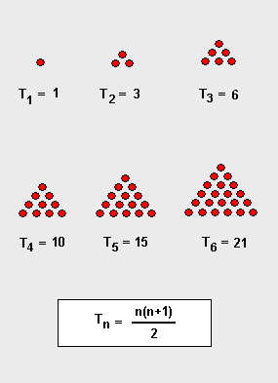
Números Triangulares

Slide 24
FÓRMULA POLINOMIAL
Las sucesiones $Δ^{0}$-constantes son constantes, por lo que una fórmula cerrada para ellas es fácil de calcular (es sólo la constante).
Las sucesiones $Δ^{1}$-constantes son aritméticas y tenemos un método para encontrar fórmulas cerradas para ellas también.
Las sucesiones $Δ^{2}$-constantes son la suma de una sucesión aritmética, por lo que podemos encontrar fórmulas cerradas para estos también. Observemos que la fórmula cerrada para una sucesión $Δ^{2}$-constante es siempre cuadrática. Por ejemplo, los números cuadrados son $Δ^{2}$-constantes con fórmula cerrada $a_{n}=n^{2}$ .

Slide 25
FÓRMULA POLINOMIAL
Los números triangulares (también $Δ^{2}$-constantes) tienen fórmula cerrada $a_{n}=\frac{n\left(n+1\right)}{2}.$ Esta fórmula tiene un término en $n^{2}$ .
Vemos que cada vez que aumentamos la complejidad de la sucesión, es decir, aumentamos el número de diferencias antes de obtener constantes, también aumentamos el grado del polinomio utilizado para la fórmula cerrada. Vamos de constante, a lIneal, a cuadrático… La sucesión de diferencias entre términos nos dice algo acerca de la tasa de crecimiento de la sucesión. Si una sucesión está creciendo a una velocidad constante, entonces la fórmula para la sucesión será lineal. Si la sucesión está creciendo a un ritmo que está creciendo a un ritmo constante, entonces la fórmula es cuadrática. Esto nos resulta familiar: si una función tiene una segunda derivada constante entonces la función debe ser cuadrática. Este resultado es cierto en general:

Slide 26
TEOREMA
La fórmula cerrada para una sucesión es un polinomio de grado k si y sólo si la sucesión es $Δ^{k}$-constante (es decir, la sucesión de k-diferencias es constante).

Slide 27
Ejercicio:
Encuentra una fórmula cerrada para la sucesión
3,7,14,24,…. (El término $a_{1}=3)$
Solución: Calculamos la sucesión de las primeras diferencias
4,7,10,… y observamos que es una sucesión aritmética. Por lo tanto, la sucesión de las segundas diferencias es constante. La sucesión original dada es $Δ^{2}$-constante y, por el teorema, sabemos que el término general es de la forma $a_{n}=a⋅n^{2}+bn+c$
Debemos determinar el valor de esas constantes a, b, c.
Primero escribimos n=0 y calculamos
$a_{0}$=2=a.0+b0+c,
luego c=2. Ahora hacemos n=1 y n=2. Obtenemos $a_{1}=3$=a+b+2
$a_{2}=$7=a4+b2+2.Hemos llegado a un sistema de 2 ecuaciones lineales con 2 incógnitas, a y b. Lo resolvemos:
a=3/2 y b=−1/2, luego $a_{n}=\frac{3}{2}n^{2}−\frac{1}{2}n+2$

Slide 28
RESOLUCIÓN DE RECURRENCIAS
Ejercicio: Dada la sucesión 1,5,17,53,161,485…., encuentra una relación de recurrencia y condiciones iniciales .
Solución: Observamos que 1⋅3=3,
5⋅3=15,
17⋅3=51…
$a_{n}=3a_{n−1}+2$

Slide 29
Ejercicio
Verifica que $a_{n}=2^{n}+1 es una solución de la relación de recurrencia$
$$a_{n}=2a_{n−1}−1 con a_{1}=3$$
Solución: Si calculamos $a_{1}=2+1=3$, que es lo que impone el enunciado.
Verificamos que se cumple la relación de recurrencia:
$$2a_{n−1}−1 = 2\left(2^{n−1}+1\right)−1=2^{n}+2−1=2^{n}+1=a_{n}$$

Slide 30
Sumas telescópicas
Resuelve la recurrencia $a_{n}=a_{n−1}+n con a_{0}=4$.
Los primeros términos de la sucesión son
4,5,7,10,14,19,….
Si calculamos las diferencias entre términos encontramos que son siempre n: $a_{n}−a_{n−1}=n$ $\begin{matrix}a_{1}−a_{0}=1 \\ a_{2}−a_{1}=2 \\ \begin{aligned}a_{3}−a_{2}=3 \\ . \\ \\ .\end{aligned} \\ a_{n}−a_{n−1}=n⋅\end{matrix}$
A la derecha, sumando obtenemos: 1+2+3+⋯+n, que es n(n+1)/2

Slide 31
Sumas telescópicas
Sumando a la izquierda obtenemos:
$\left(a_{1}−a_{0}\right)+\left(a_{2}−1\right)+\left(a_{3}−a_{2}\right)+⋯+\left(a_{n}−a_{n−1}\right)$
Los términos se cancelan dos a dos y queda:
$\begin{matrix}−a_{o}+a_{n}=\frac{n\left(n+1\right)}{2} \\ a_{n}=\frac{n\left(n+1\right)}{2}+a_{0}=\frac{n\left(n+1\right)}{2}+4\end{matrix}$

